Slide 1
Выбери свой вид спорта!
викторина по физической культуре

Slide 2
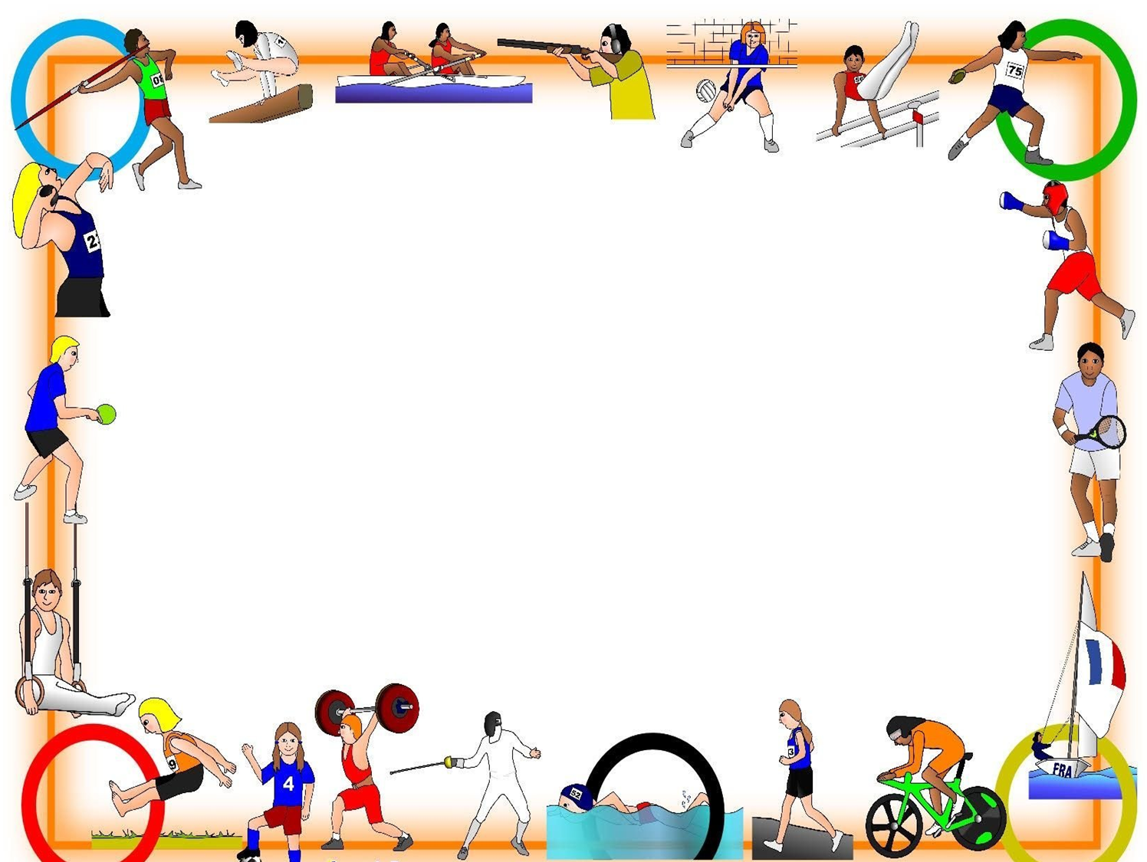
Игры/ правила | Волейбол | Баскетбол | Футбол | Бадминтон
Площадка | 100 | 100 | 100 | 100
Игроки | 200 | 200 | 200 | 200
Расстановка | 300 | 300 | 300 | 300
Продолжи- тельность игры | 400 | 400 | 400 | 400
Штрафные очки | 500 | 500 | 500 | 500
Определение победителя | 600 | 600 | 600 | 600

Slide 3
Какой размер волейбольной площадки? Длина сетки для мужчин и женщин?
16 на 8 м; м.- 2,30, ж.- 2,20
18 на 8 м; м.-2,50, ж.-2,40
18 на 9 м; м.- 2,43, ж.-2,24
Игра ведется на площадке размером 9*18 м. Игровое поле делится сеткой на два квадрата 9*9 м. Размер поля одинаковый для женских и мужских игр. Высота сетки зависит от того, кто играет. Для мужчин она составляет 2,43 м от пола, для женщин — 2,24 м.

Slide 4
Из скольких человек состоит волейбольная команда?
6
9
8
Каждая из двух команд может иметь в составе до 14 игроков, на поле в каждый момент времени могут находиться 6 игроков.

Slide 5
Выберете картинку, где показана расстановка команды в волейболе во время подачи

Slide 6
За что в волейболе отдают очко сопернику при розыгрыше? (назовите несколько причин)
Касание верхнего края сетки игроком, выполняющим активное игровое действие.
Заступ игроком задней линии трёхметровой линии при атаке.
Ошибка на приёме: двойное касание или задержка мяча.
Заступ на игровую половину противника.

Slide 7
Игра в волейболе продолжается до…?
15 очков
20 очков
25 очков
10 очков
Игра продолжается до 25 очков, время партии не ограничено, при этом, если разница очков между противниками не достигло 2, партия будет продолжаться до тех пор, пока это не произойдет.

Slide 8
Как определяют победителя и до скольких оков играют в тай брейк (5ая партия)?
Выигрыш в 5 партиях; в 5 партии счет идет до 10
Выигрыш в 3 партиях; в пятой партии до 15 очков
Выигрыш в 4 партиях; в пятой партии до 13 очков
Победителями становятся те, кто выигрывают три партии. В пятой партии (тай брейк) счет идет до 15 очков.

Slide 9
Какой размер баскетбольной площадки?
15м. на 28м.
9м. на 18м.
14м. на 26м.

Slide 10
Все, за исключением одного не являются игроками в баскетболе, кто?
Разыгрывающий защитник
Атакующий защитник
Легкий форвард
Оттянутый форвард
Тяжелый форвард
Центровой

Slide 11
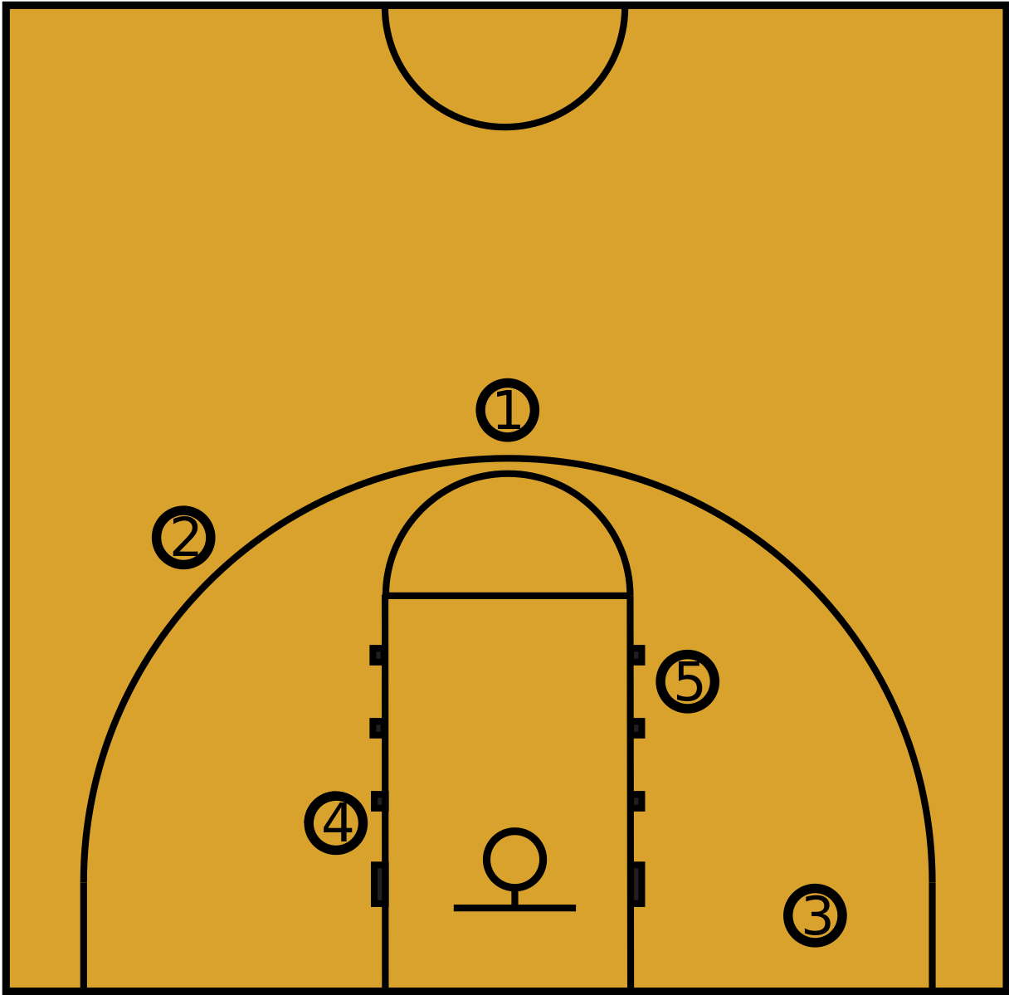
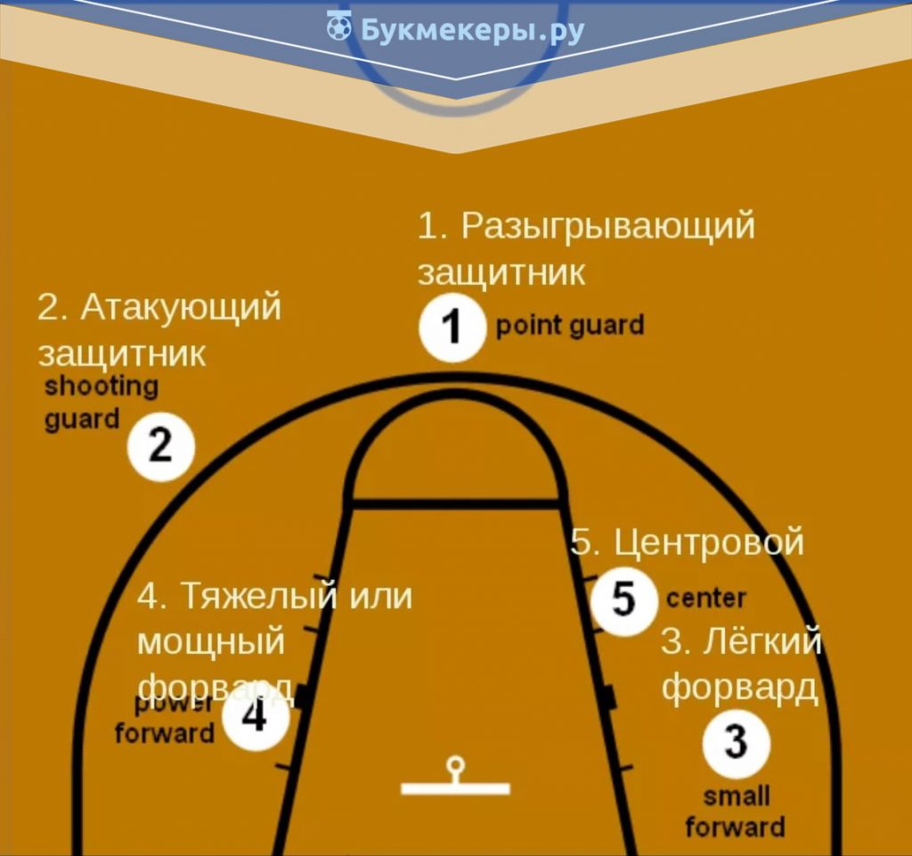
Кто занимает позицию 1 и 3 в баскетболе?
1- атакующий защитник, 3- центровой
1-тяжелый форвард, 3-легкий форвард
1-разрывающий защитник, 3- легкий форвард

Slide 12
Какова продолжительность игры в баскетболе?
3 тайма по 10 минут
4 тайма по 15 минут
4 тайма по 10 минут
Матч по баскетболу состоит из 4-х четвертей по 10минут. Перерыв между четвертями – 2 минуты, между двумя частями встречи – 15 минут.

Slide 13
За забитый мяч со штрафной линии даётся…?
1,5 очко
2 очка
1 очко
Мяч можно трогать только руками.
Нельзя бежать с мячом, просто держа его в руках, наносить удары по мячу рукой или ногой, блокировать телом. Неумышленное касание какой-либо частью ноги не считается нарушением.
В зависимости от места броска и его расстояния до сетки начисляется получает разное количество очков. Во время штрафного баскетбольный судья дает 1 очко, с близкого или среднего расстояния – 2 очка. Если получается попасть из-за трехочковой линии – это 3 очка. Если игрок ошибается и попадает мячом в свою корзину, в этом случае команда противника получает 2 дополнительных очка.

Slide 14
Победителем становится команда которая …?
выиграла четвёртую 10 минутку
по окончанию игрового времени 4 периода или если необходимо дополнительных периодов набрала больше количества очков
выиграла больше периодов
набрала меньше нарушений

Slide 15
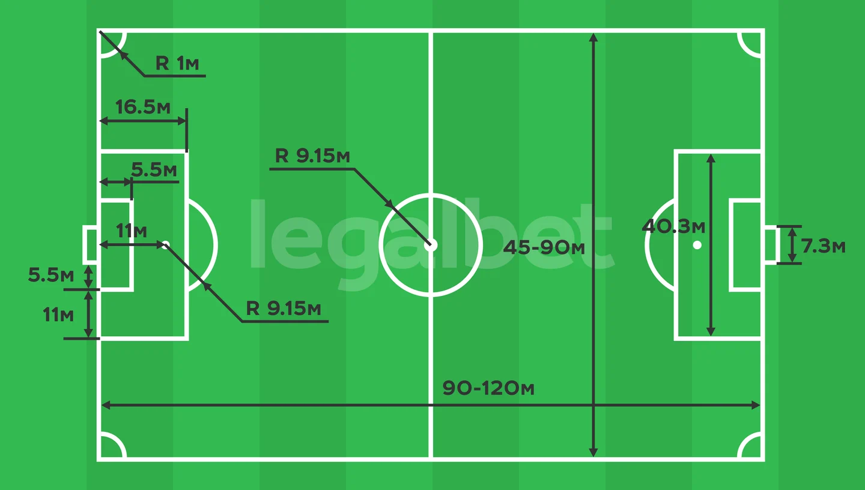
Основные рекомендации к размерам футбольной площадки?
Длина- 100м на 100м; ширина – 50м на 100м
Длина- от 90 м до 120м; ширина – от 45м до 90м
Длина- от 80 м до 120м; ширина – от 45м до 80м
Стандартная длина — от 90 метров до 120 метров; ширина — от 45 метров до 90 метров.

Slide 16
Игроки в футбольной команде?
2 команды по 6 человек
2 команды по 11 человек
2 команды по 10 человек
Играют 2 команды по 11 человек в каждой: 10 – полевых и 1 голкипер). Необязательно чтобы на поле был полный состав, но не допустимо, чтобы играли меньше 7 человек.

Slide 17
Продолжительность таймов и их количество в футболе?
4 тайма по 45 минут
2 тайма по 45 минут
2 тайма по 60 минут
Футбольный матч состоит из двух таймов длительностью по 45 минут каждый. Между таймами предусмотрен 15 минутный перерыв на отдых, после которого команды меняются воротами. Это делается для того, чтобы команды были в равных условиях.

Slide 18
Что обозначает каждая из этих карточек в футболе?

Slide 19
Определение результата матча в футболе
До 3:1
Кто забил больше – выиграл
Со счетом 5:3
Кто забил больше голов, тот и выиграл. Если после двух таймов ничья, а по регламенту матча её быть не может, чаще всего используют такую комбинацию:
дополнительное время — два тайма по 15 минут.
серия послематчевых пенальти (победитель определяется пятью ударами — если по их завершении счёт равный, то команды бьют до первого промаха).

Slide 20
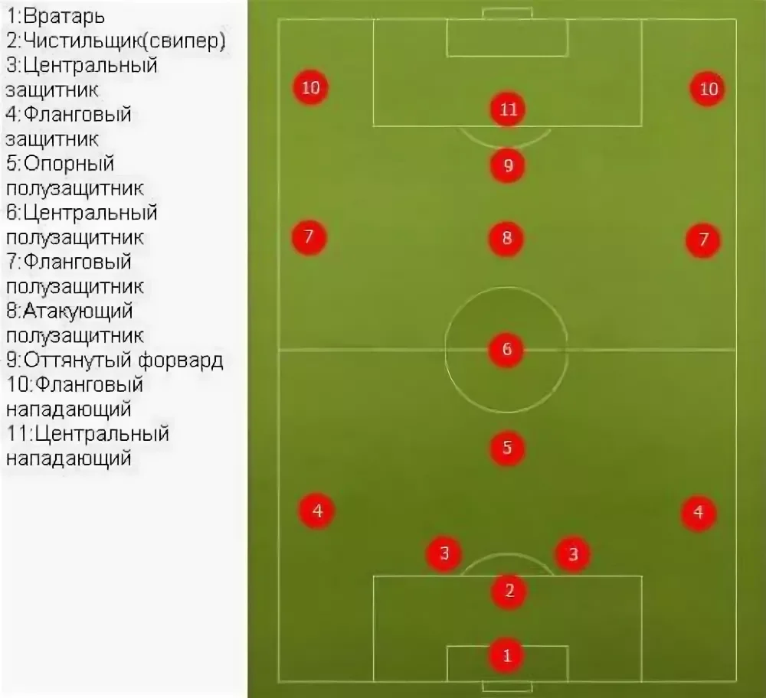
Кто занимает позицию 5 в футболе?
Опорный полузащитник
Атакующий полузащитник
Центральный полузащитник

Slide 21
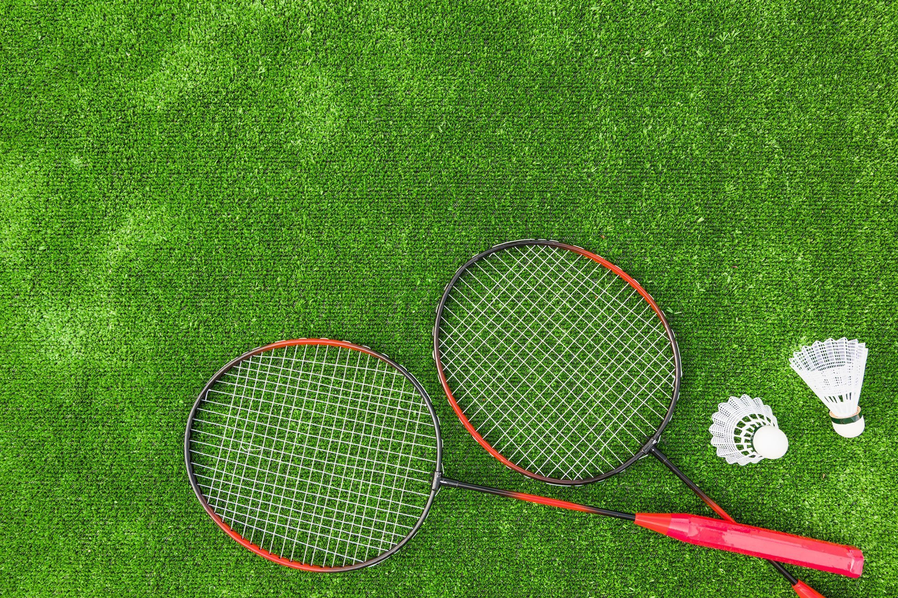
Какие размеры площадки для бадминтона?
5,18 м х 13,4 м
6,18 м х 13,4 м
7,18 м х 13,4 м

Slide 22
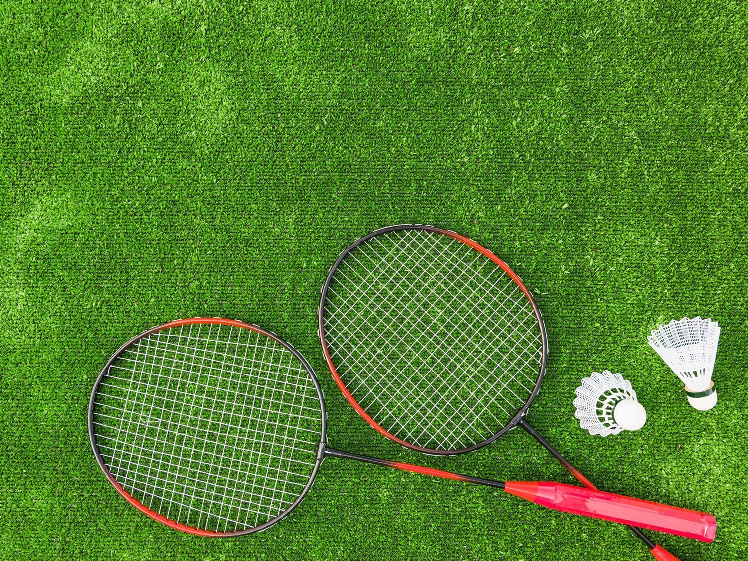
Сколько гейма(ов) в бадминтоне?
3 гейма
2 гейма
3 гейма
Матч должен состоять, максимум, из трех геймов.

Slide 23
С какого поля подаются чётные цифры счёта, подающего?
С правого
С левого
С передней зоны
Если у подающего четное количество очков, то он должен подавать с правого поля. Если у подающего нечетное количество очков, то он должен подавать с левого поля. Если подающий одерживает победу, то он получает очко и подает снова, но уже с другого поля подачи.

Slide 24
Счёт в бадминтоне ведется до …?
11 очков
21 очка
15 очков
25 очков
Гейм выигрывает сторона, первой набравшая 21 очко. При счете «20-20» сторона, которая первая набирает разницу в 2 очка, выигрывает гейм. При счёте «29-29» сторона, выигравшая 30-е очко, выигрывает гейм. Сторона, выигравшая гейм, первой подает в следующем гейме.

Slide 25
Как называется нарушение в бадминтоне?
Финт
Фолт
Пат
Гамбит
Фолт — название нарушения в бадминтоне. Сторона может выиграть розыгрыш, если соперник(и) допускают ошибку или если волан вышел из игры, коснувшись поверхности корта на стороне соперника(ов) и т.д.

Slide 26
Кто придумал игру в волейбол?
Джеймс Нейсмит
Герцог Бофорт
Уильям Морган
Одним из его создателей считается англичанин герцог Бофорт. В 1860 г. была опубликована первая книга об игре «бадминтон». В этой книге ее автором, Исааком Спраттом, впервые были описаны правила бадминтона. Первый турнир, первый волан, первое соревнование. В 1898 году, в марте был официально заявлен первый бадминтонный турнир.

